Slide 1
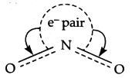
Seřaďte následující molekuly sestupně podle velikosti vazebného úhlu.
SF₆, H₂O, NH₃, CH₄
NH₃, CH₄, BF₃, BeCl₂
(iii) BeH₂, H₂O, AlCl₃, H₂S
(i) CH₄ (109.5º) > NH₃ (107º) > H₂O (104.5º) > SF₆ (90º)
(ii) BeCl₂ > BF3 (120º) > CH₄ (109.5º) > NH₃ (107º)
(iii) BeH₂ (108º) > AlCl₃ (120º) v > H₂O (104.5º) > H₂S (100º) (S je méně electronegativní a atom S je větší než atom O)
Seřaďte následující molekuly sestupně podle velikosti vazebného úhlu: NO₂, NO₂⁺, NO₂⁻.
NO₂⁺ (180º) > NO₂ (132º) > NO₂⁻ (115º)

Slide 2
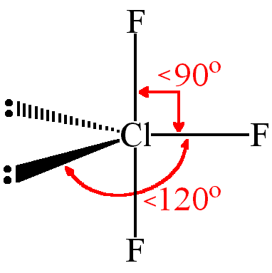
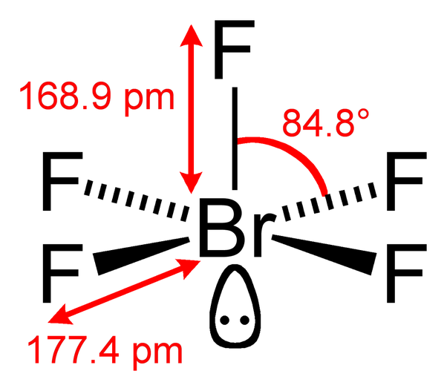
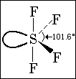
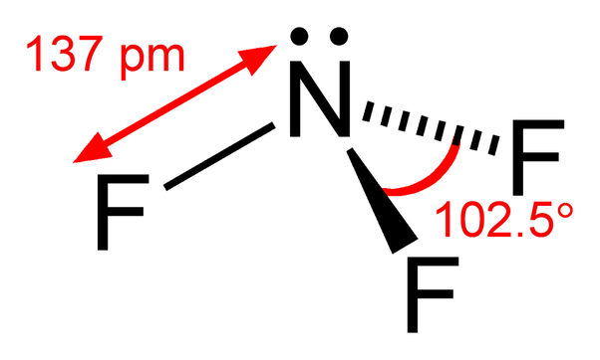
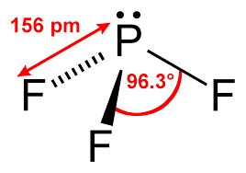
Vysvětlete změny vazebných úhlů X-C-X v molekulách H₂CO, F₂CO a Cl₂CO.
H₂CO (116°) > Cl₂CO (111°) > F₂CO (108°)
Diskutujte hodnoty vazebných úhlů v BrF₅, SF₄ a ClF₃
Diskutujte hodnoty vazebných úhlů v NF₃ a PF₃

Slide 4
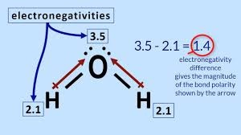
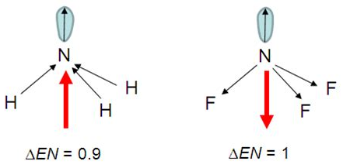
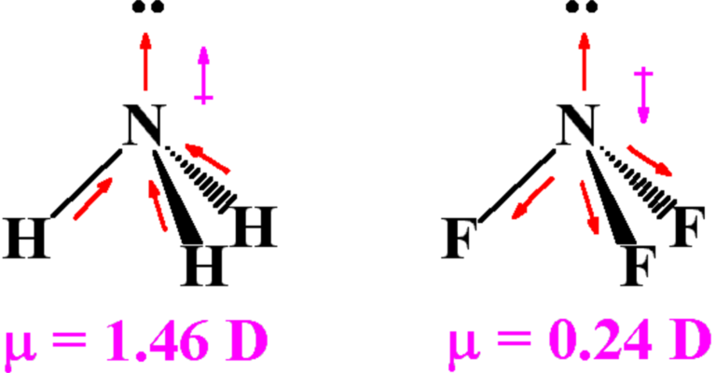
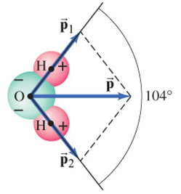
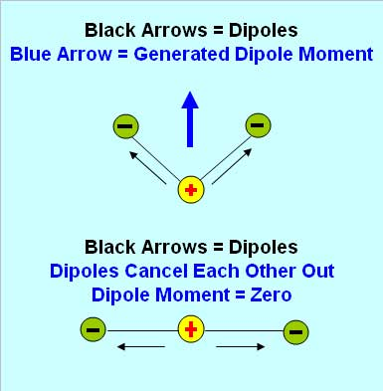
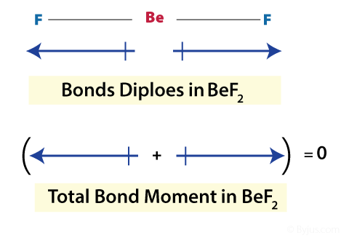
Polarita molekuly, dipólový moment
Dipolový moment molekuly = vektorový součet všech vazebných dipolů. Může být nulový, i v případě nenulových vazebných dipolů které se navzájem kompenzují (např. SF₆, SiF₄, CF₄, …)

Slide 5
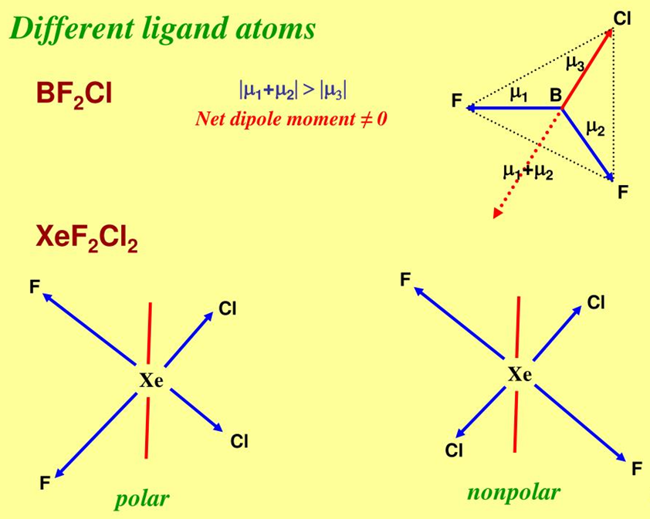

Slide 7
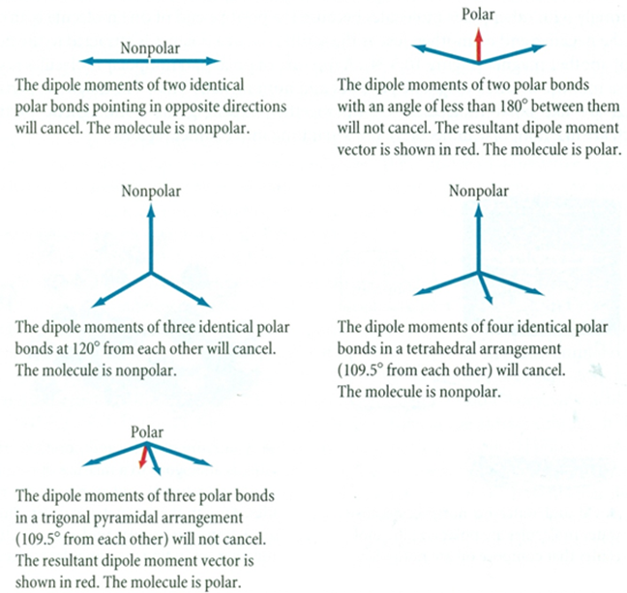

Slide 9
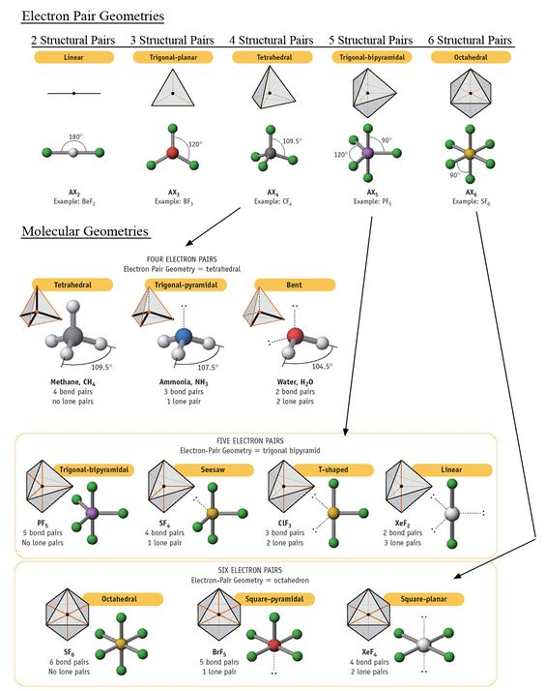

Slide 11
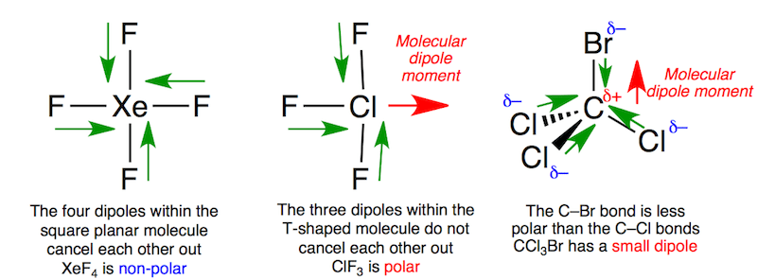
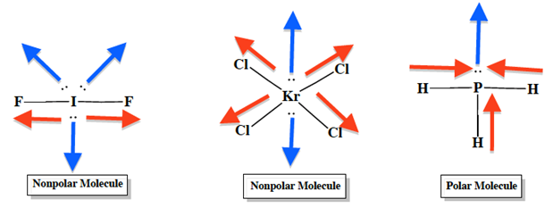

Slide 12
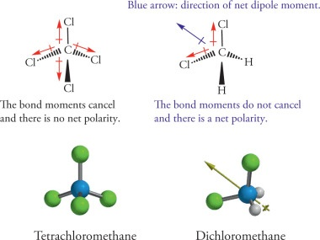

Slide 13
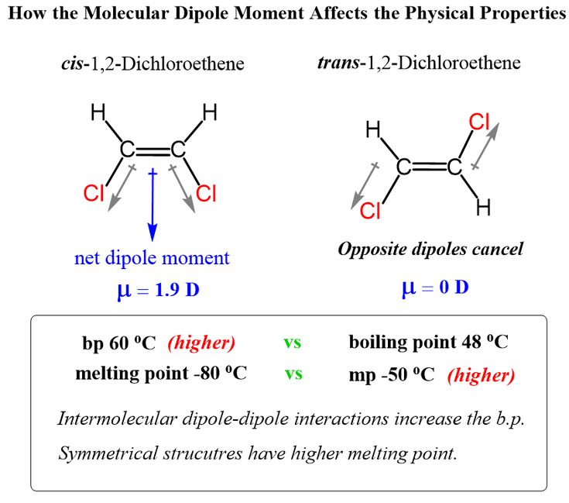

Slide 14
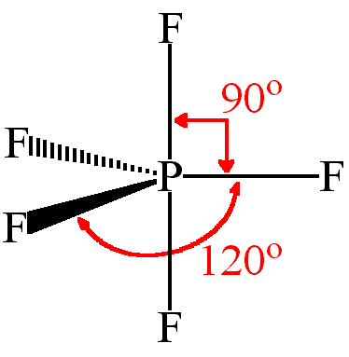
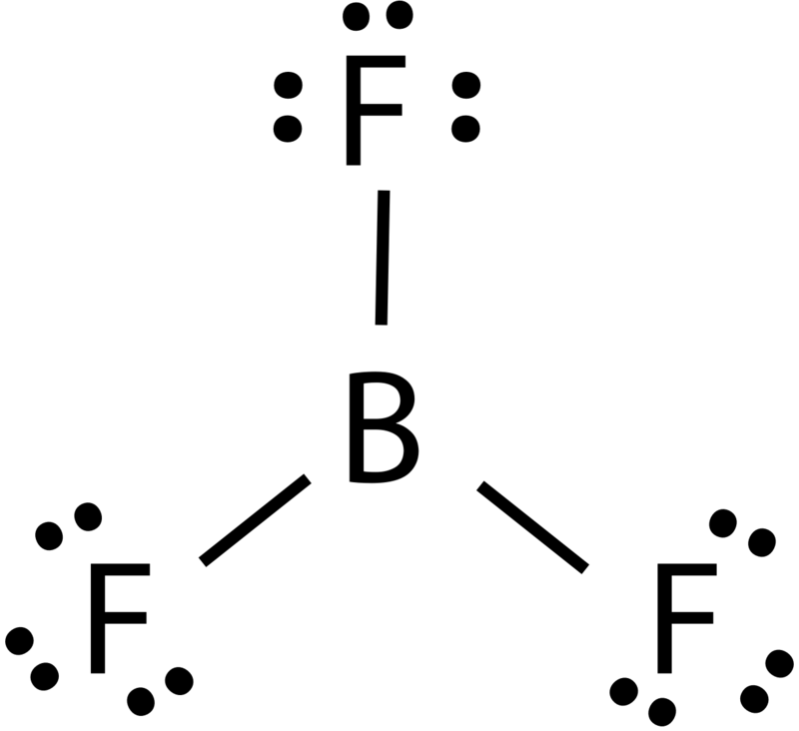
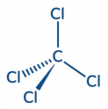
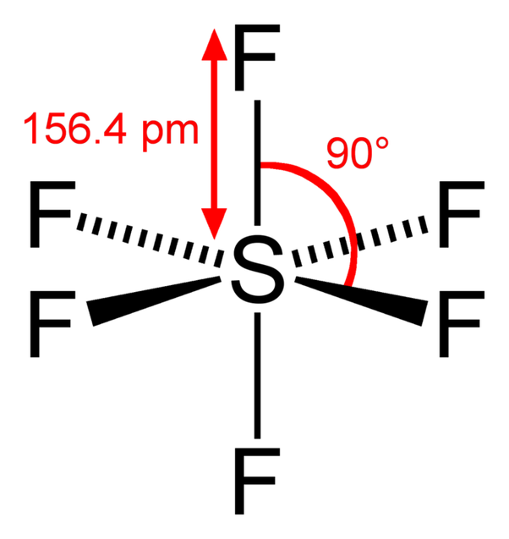
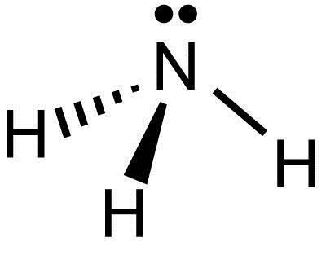
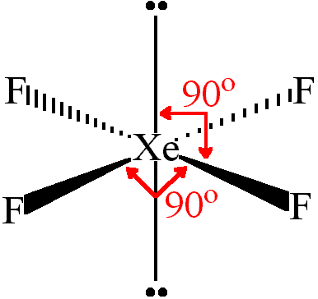
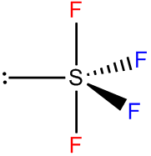
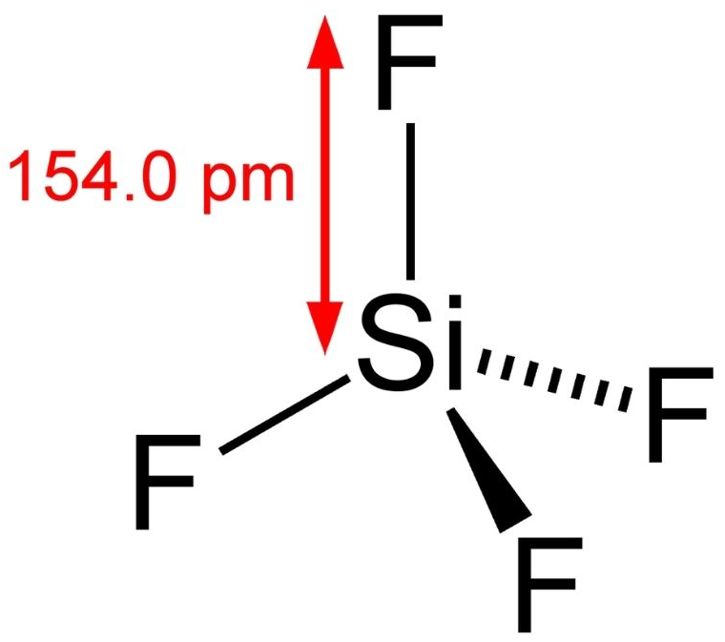
Proč jsou molekuly CO₂, BF₃, CCl₄, PF₅, SF₆ nepolární ?
NH₃ je polární, ale BF₃ je nepolární. Proč?
Která z těchto molekul je polární ?
SiF₄
XeF₄
BF₃
SF₄

Slide 15
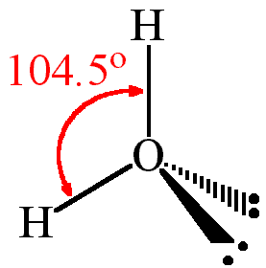
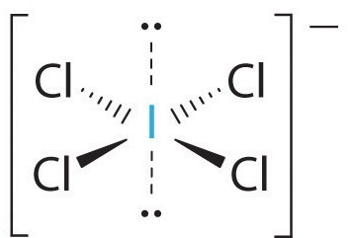
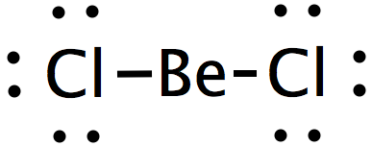
Která z molekul BF₃, NH₃ a H₂O má nulový dipólový moment ?
Která z molekul CO₂, BeCl₂, ICl₄⁻ a SF₆ má nulový dipólový moment ?
Proč má molekula BeH₂ nulový dipól, přestože je vazba Be-H polární ?

Slide 16
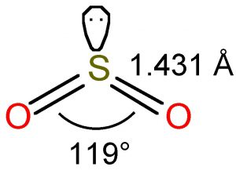
Molekula H₂O má nenulový dipólový moment a molekula BeF₂ má nulový dipólový moment protože
molekula H₂O má lineární tvar, zatímco molekula BeF₂ je lomená.
molekula BeF2 má lineární tvar, zatímco molekula H₂O je lomená.
fluor má vyšší elektronegativitu než kyslík.
beryllium má vyšší elektronegativitu než kyslík.
Dipólový moment molekuly CO₂ je nulový, zatímco u molekuly SO₂ je dipólový moment nenulový. Proč?

